Slide 1
第09回 JavaScript ～HTMLファイルの機能～
NTanaka1994
Notes:
それでは第9回、JavaScriptについて、あくまでもさわりだけ学んでいきます。今までサーバ側での動作だけでやっていましたが、それだけではやはりユーザ側からすると使いにくい部分だったり不便な部分が多くあります。そこで、JavaScriptを使うことでHTMLやブラウザの機能だけでなく、よりサーバ側の機能も引き出せるように今回学んでいきます。

Slide 2
注意
本講座は基本的にサーバ側でのプログラムによるサービスを行う上での初歩的な内容であるためデザインやサイト挙動の工夫に関しては行わない。
サーバサイド(バックエンド)のサービスをより活かすための補完・延長線として行う。
Notes:
ここで注意事項です。本講座は先ほども説明した通り、基本的にサーバ側でのプログラムなので凝ったサイトの挙動やデザインについてはやりません。あくまでもサーバサイドのサービスをより活用するための補完として学んでいきます。

Slide 3
内容
本章ではJavaScriptでできる代表的な例をいくつか扱う
JavaScriptとは
サーバサイドとクライアントサイド
基本的な使い方
DOM操作
非同期通信
非同期通信の応用
グラフの描画
地図を表示
Notes:
それでは内容です。今回の講座ではJavaScriptの代表的な機能を2つほどまずやります。その内容としてはDOM操作と非同期通信です。具体的な意味については後に説明します。その後、JavaScriptのライブラリを使用してグラフを作ったり地図を表示します。

Slide 4
JavaScriptとは
主にWebページに組み込まれたプログラムをWebブラウザ上で実行するために用いられるプログラミング言語の一つ。
出典：https://e-words.jp/w/JavaScript.html
今までの講座ではサーバで処理をしていたのに対してJavaScriptではブラウザ上で処理を行う。
Notes:
ではまず、JavaSciptについて説明します。主にwebページに組み込まれたプログラムをwebブラウザ上で実行するために用いられるプログラミング言語です。ここまでずっと一つのPCをサーバにして実行していたため実感として湧きずらいと思いますが、Pythonで実行していたものはサーバで動くもの、今回のJavaScriptはユーザが使うブラウザで実行するものになります。

Slide 5
サーバサイドとクライアントサイド
動作の違い
サーバサイド
基本的にURLで指定されているドメインのサーバが処理する
(WebAPI利用の場合他のサーバも使う)
→ユーザが見えない部分の処理を行う
クライアントサイド
ページを閲覧するユーザのブラウザで動作する
→ユーザが見える部分の処理を行う
Notes:
ではまずサーバサイドとクライアントサイドの違いについて説明します。最初は動作の違いです。サーバサイドは基本的にURLで指定されているドメインのサーバが処理します。そのためユーザに見えないのでバックエンドと呼ばれます。それに対してクライアントサイド、今回の内容はページを閲覧するユーザのブラウザで動作するためユーザが見える部分の処理を行います。

Slide 6
サーバサイドとクライアントサイド
分かりやすい開発面で良いところ
サーバサイド
ユーザの使用するPCやスマホの性能に依存しない
大量のデータの蓄積や複雑な処理ができる
クライアントサイド
一つのサイト内で豊富な機能を使える
動くサイトや凝ったサイトを作れる
Notes:
次にそれぞれの良いところを挙げていきますと、まずサーバサイドではユーザが使用するPCやスマホなどの端末の性能に依存しません。そしてそのサーバのスペックにもよりますが大量のデータの蓄積や複雑な処理ができます。それに対してクライアントサイドの良いところは一つのサイト内で豊富な機能を使えることと、動くサイトや凝ったサイトが作れます。言い換えればブラウザが持つ機能をフルに活かすにはJavaScriptが必要になります。

Slide 7
サーバサイドとクライアントサイド
気を付けないといけない点
サーバサイド
何らかの要因でサーバダウンしたらサービス提供ができない
トラフィックや処理内容に応じた高いスペックが必要
クライアントサイド
ユーザの使用するPCやスマホの性能に依存する
Notes:
しかし気を付けないといけない点もあります。まずサーバでは、これは特にソーシャルゲームやネットバンキングをやっている人は想像しやすいと思いますが、何らかの要因でサーバダウンしたらサービス提供ができないため、アクセスのトラフィックや処理内容に応じた高いスペックのサーバが必要になります。次にクライアントサイドだとブラウザを使うので当然ですが、ユーザの使用するPCやスマホの性能に依存します。簡単なサイトであれば気にする必要はありませんが、例えばとてつもないグラフィックをJavaScriptで使うとなると端末のスペックが良くないとうまく動作しない可能性もあります。

Slide 8
JavaScriptの使い方
HTMLへの組み込み
scriptタグを用いて「<script>」と「</script>」の間にJavaScriptのコードを組み込む。
特にDOM操作では
実行はinputタグのbuttonを用いて関数を呼び出すことが多い
値の読み込みはinputタグのtext系のUIを用いることが多い
結果の出力は主にdivタグを用いることが多い
Notes:
では次にJavaScriptの使い方です。まずHTML内で使う以上はHTMLに組み込む必要があります。そのやり方としてJavaScriptではScriptというタグで囲んで、その中にコードを書いていきます。また、後にやりますDOM操作ではINPUTタグやDIVタグを使用して値を呼び出したり値を反映させます。

Slide 9
JavaScriptの使い方
Pythonとの相違点
初めて使う変数は変数の宣言をしないといけない
処理の後にセミコロン(「;」)を付ける
型変換に使う関数やメソッドが異なる
リストの要素の追加方法が異なる
Python
n = 1
JavaScript
var n = 1;
Python
s = str(n)
JavaScript
var s = n.toString();
Python
num = int(s)
JavaScript
var num = Number(s);
Python
arr = []
arr.append(1)
JavaScript
var arr = []
arr.push(1)
変数の初期化
数値の文字列変換
文字列の数値変換
リストの宣言と要素の追加
Notes:
次にプログラムの書き方です。Pythonとの相違点を説明しますと、まず初めて使う変数は変数の宣言をしないといけません。ただ、この変数の宣言はＣ言語やJavaと異なり変数型はvarでできます。次に処理の後にCやJavaと同様セミコロンを付けないといけません。また、型変換に使う関数やメソッドが異なります。リストについては要素の追加方法が異なります。この4つのプログラムを見て頂ければ分かると思いますがJavaとJavaScriptは全く別物になりますのでそこはご注意ください。

Slide 10
JavaScriptの使い方
Python
if (n % 2) == 0 and n > 0:
print(“偶数の自然数”)
elif (n%2) == 0:
print(“偶数”)
else:
print(n)
JavaScript
if((n % 2) == 0 && n>0){
console.log(“偶数の自然数”)
}
else if((n % 2) == 0){
console.log(“偶数”)
}
else{
console.log(n)
}
Pythonとの相違点
関数名の宣言が異なる
ループや条件分岐・条件の立て方が異なる
Python
def increment(n):
return n + 1
JavaScript
function increment(n){
return n + 1;
}
Python
for i in range(10):
print(i)
JavaScript
for(var i = 0; i < 10; i = i + 1){
console.log(i)
}
関数の使い方
forループの使い方
条件分岐と条件の立て方
Notes:
では次に関数名の宣言が異なります。Pythonではdefと書いた後に関数名と引数を記述しますが、JavaSciptではfunctionと書いた後に関数と引数を記述します。また、for文やif文の書き方がPythonとは異なりますが、書き方そのものはC言語やJavaと非常に似ています。しかし気を付けて頂きたいのが出力の仕方がPythonともCともJavaとも異なりConsole.logという記述をします。

Slide 11
DOM操作
XML文書やHTML文書を構成する要素をコンピュータプログラムで参照したり操作したりするための取り決め（API）の一つ。
属性情報などを参照、制御する手法。
出典：https://e-words.jp/w/DOM.html
Notes:
それでは最初にJavaScriptの代表的な機能の一つとしてDOM操作を学びます。これはXML文書やHTML文書を構成する要素をコンピュータプログラムで参照したり操作したりするためのAPIの一つで、属性情報などを参照、制御する手法になります。簡単に言えばJavaScriptの処理結果をHTMLの内容に反映させるものだと思っていただければ分かりやすいと思います。

Slide 12
DOM操作
簡単なDOM操作の流れ
テキストを入力
ボタンを押す
プログラムの関数の実行
divタグなどに結果を反映
Notes:
ではよく見るDOM操作の流れですが、例えばテキストを入力してボタンを押します。するとJavaScriptの関数を実行して結果をHTMLに反映させます。

Slide 13
DOM操作
DOM操作に必要なコード例
関数の実行をするボタン
値の読み込み
HTML | <input type=“button” onclick=“関数名”()>
JavaScript | function 関数名()
HTML① HTML② | <input type=“text” id=“ID名”> <div id=“ID名”>文字列</div>
JavaScript① JavaScript② | var 変数名 = document.getElementById(ID名).value var 変数名 = document.getElementById(ID名).innerHTML
Notes:
次にHTMLとJavaScriptの連携です。まずJavaScriptの実行について、ボタンを押して実行の場合、HTMLでは今回typeはsubmitではなくボタンになります。そして属性にonclickと置き、値に関数名を入れます。JavaScriptでは関数を定義してonclickの値に一致する関数名を定義します。次に値の読みです。まずテキストボックスから読み込む方法では、INPUTタグでtypeをtextとし、もう一つ属性にIDを加えて重複のないID名を値として入れます。JavaScriptではvar 変数名=document.getElementByIdと入れてカッコの中にテキストボックスのID名を入れて最後に.valueとやることで文字列を読み込めます。次にdivタグです。JavaScriptを使用する時はDIVタグの間に文字列を入れてそこから値を読み取ります。ここではテキストボックスと同様にidを属性に入れてID名を入れます。読み込みについてはテキストボックスと異なり、最後に.innerHTMLとして読み込みます。

Slide 14
DOM操作
DOM操作に必要なコード例
関数の結果を出力①
実行すると
<div id=ID名>文字列</div>
となる。なお、文字列はHTML。
HTML | <div id=“ID名”></div>
JavaScript | target = document.getElementById(ID名) <中略> target.innerHTML = 文字列
Notes:
では次に関数の結果を出力する方法です。DIVタグの間に値を入れる場合は読み込みとは逆でdocument.getElementById(ID名).innerHTMLに値を入れます。そうするとdivタグの間に値となる文字列が入ります。

Slide 15
DOM操作
DOM操作に必要なコード例
関数の結果を出力②
実行すると
テキストボックスの中に文字列が入る
HTML | <input type=“text” id=ID名>
JavaScript | target = document.getElementById(ID名) <中略> target.value = 文字列
Notes:
次にテキストボックスへの反映です。こちらもdivタグと同様にdocument.getElementById(ID名).valueに結果を代入します。するとテキストボックスに文字列が入ります。

Slide 16
DOM操作
DOM操作でFizzBuzzを実装
ボタンを押したときに0からテキストボックスに入力されている数値までの中で
3の倍数なら「Fizz」を出力
5の倍数なら「Buzz」を出力
3の倍数かつ5の倍数なら「FizzBuzz」を出力
いずれでもなければ数値をそのまま出力
のDOM操作を作成する。
※今回に限りhtmlファイルを開いて実行する(Pythonは使わない)
Notes:
ではここまで学んだところで実際にプログラムを作ってみましょう。機能としてはボタンを押したときに0からテキストボックスに入力されている数値までの中で3の倍数ならFizz、5の倍数ならFizzBuzz、3の倍数かつ5の倍数ならFizzBuzzを出力していずれでもなければ数値をそのまま出力します。ここではHTMLファイルだけで実行するためPythonは使いません。

Slide 17
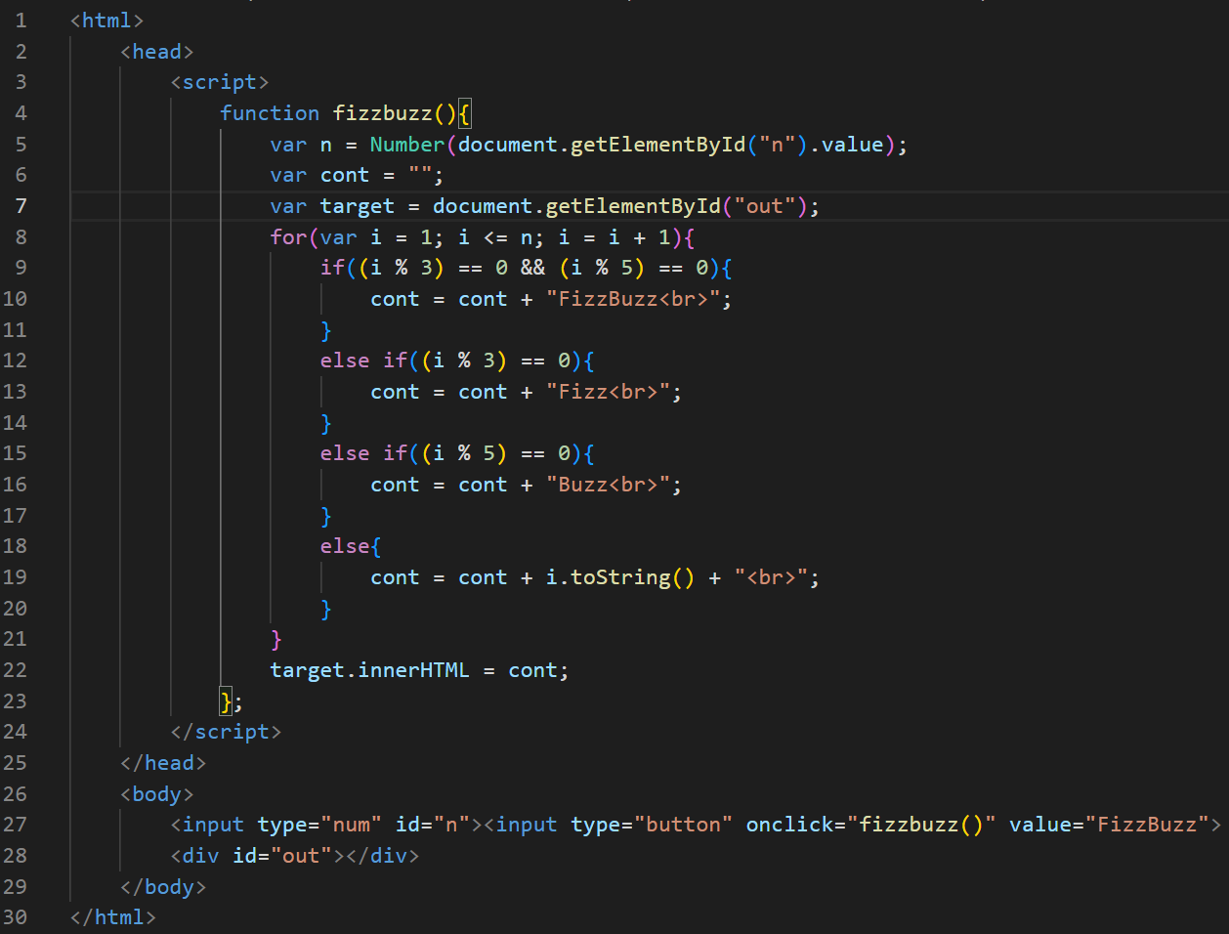
DOM操作
DOM操作でFizzBuzzを実装(コード)
IDを指定して入力されたデータを読み込み数値化
出力先のIDを指定
HTMLに結果を反映(ブラウザに出力)
データの入力
実行ボタン
データの出力先
Notes:
では実際のコードです。HTMLではテキストボックスのidにn、ボタンのonclickにfizbuzzという関数を値に入れます。JavaScriptではfizzbuzzという関数を入れてテキストボックスの値を読み込み数値化します。その後ループそ行い数値ごとに出力する文字列を格納します。そして最後にdivタグに文字列を入れるためにinnerHTMLでdivタグに文字列を反映させます。

Slide 18
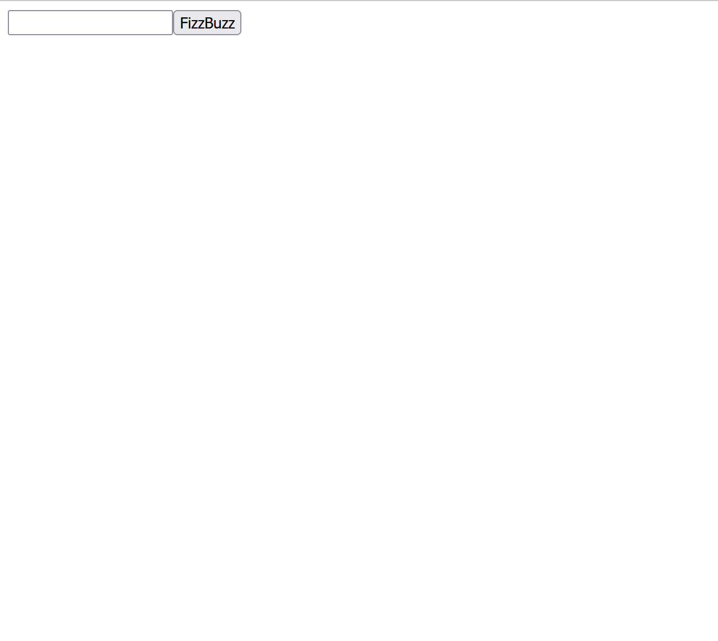
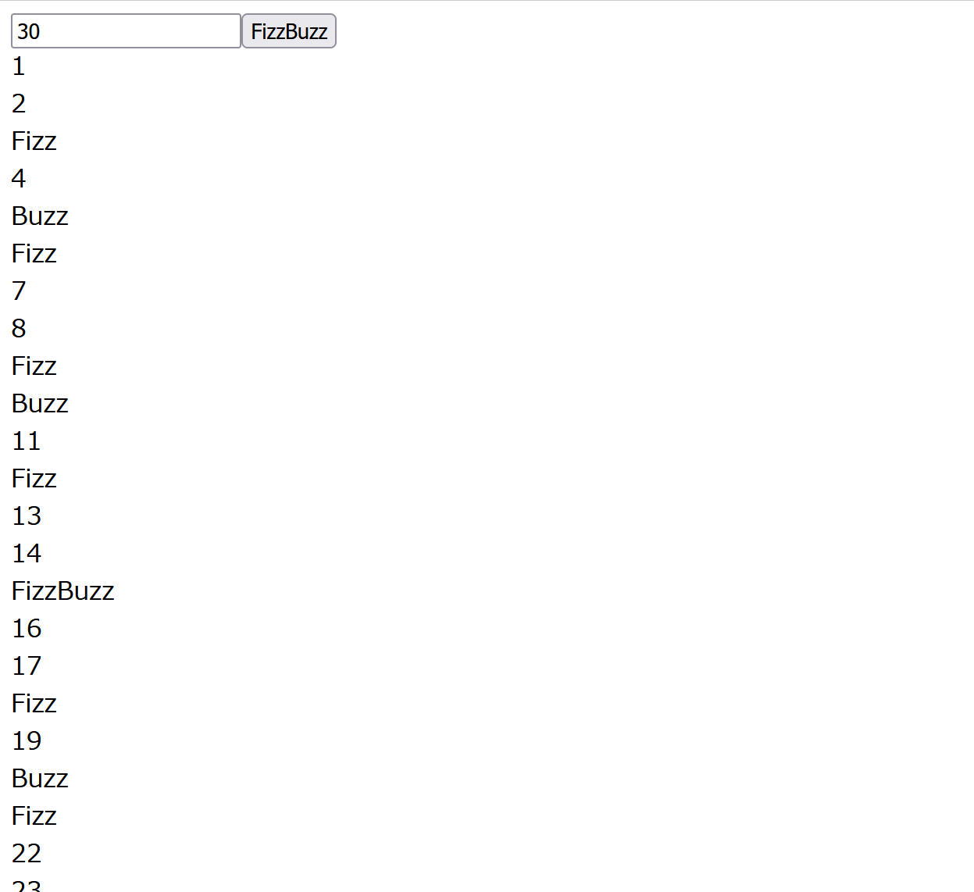
DOM操作
DOM操作でFizzBuzzを実装(ブラウザ画面)
読み込んだ直後
「30」と入力して実行した直後
Notes:
ではHTMLを読み込みます。最初はテキストボックスとボタンのみの表示ですが、ここでテキストボックスに数値を入れてボタンを押すとこのように実行されます。

Slide 19
非同期通信
あるWebページを表示した状態のまま、別のページや再読込などを伴わずにWebサーバ側と通信を行い、動的に表示内容を変更する手法。
→開いたページのまま他のページを再読み込みせずとも表示内容
を変える
出典：https://e-words.jp/w/Ajax.html
Notes:
それでは次にこれもJavaScriptの代表的な機能の一つ、非同期通信です。これはあるWebページを表示した状態のまま別のページや再読み込みなど伴わずwebサーバ側と通信をして動的に表示内容を変更する手法です。言い換えれば開いたページのまま他のページを再読み込みせずとも表示内容を変えます。

Slide 20
非同期通信
非同期通信に使用するJavaScriptの機能
XMLHttpRequest
Webブラウザなどに実装されているJavaScriptのAPIおよびオブジェクトの一つで、スクリプトからHTTPを利用してWebサーバにアクセスする機能を提供するもの。
出典：https://e-words.jp/w/XMLHttpRequest.html
Notes:
ではこの非同期通信を行うのに必要なJavaScriptの機能を紹介します。JavaScriptにはXMLHttpRequestという機能が有ります。これは、webブラウザなどに実装されているJavaScriptのAPIやオブジェクトの一つで、スクリプトからHTTPを利用してWebサーバにアクセスする機能を提供するものです。

Slide 21
非同期通信
非同期通信のテスト
実際に非同期通信を行いサーバからデータを取得するプログラムを作成する。
XMLHttpRequestで「http://localhost:5000/ajax」にアクセスして同一ページのまま情報を取得して表示する。
Notes:
ではここで、非同期通信を実際に実装してみます。内容としてはサーバからデータを取得するもので、ローカルホスト5000/ajaxにアクセスして同一ページのまま情報を取得して表示sます。

Slide 22
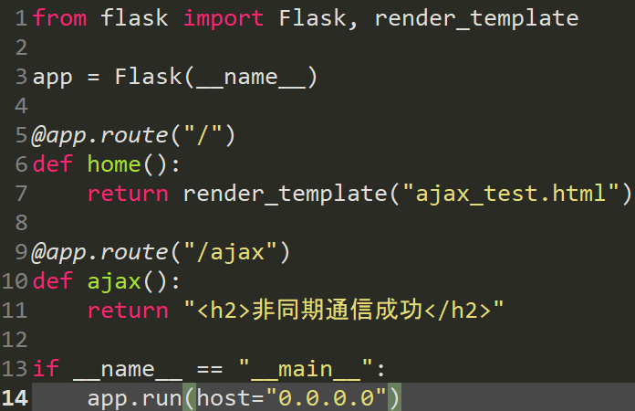
非同期通信
非同期通信のテスト(サーバ・Python側)
Notes:
サーバ側のプログラムはこのようになっております。非同期通信に成功したら画面に非同期通信成功と表示させる内容です。

Slide 23
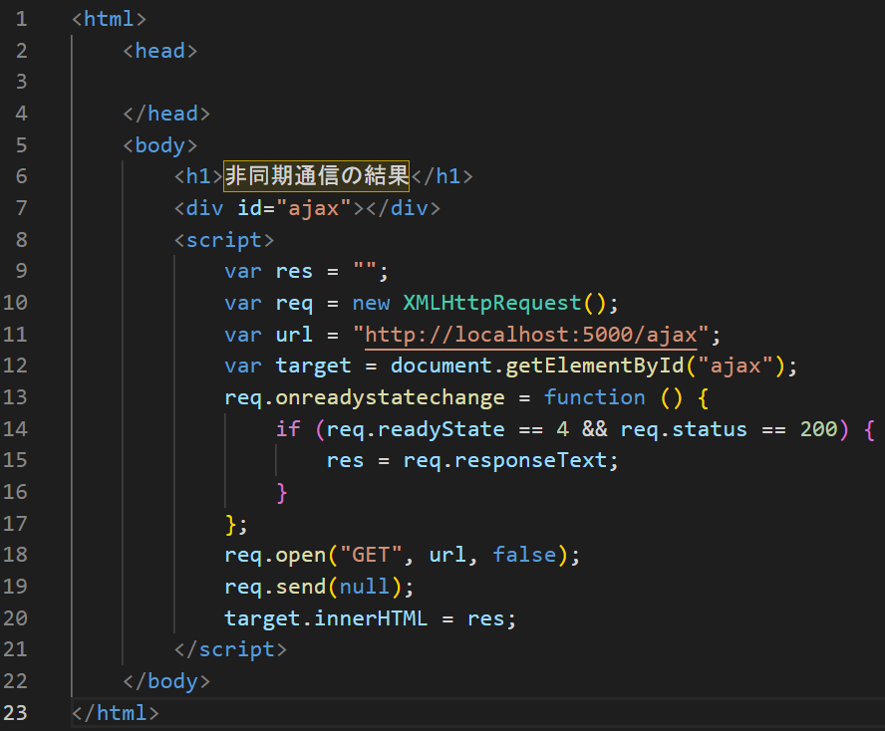
非同期通信
非同期通信のテスト(HTML・JavaScript側)
ajax_test.html
※プログラムは左上から右下に読み込まれるためJavaScriptはdivタグの後に書く
Notes:
次にこちらがHTMLです。XMLHttpRequestはこのような手順で実装します。10行目と13行目から19行目までは共通なのでこの部分でURLを変えれば他にサービスを作る時も使えるため一度作成したら保存しておくと良いと思います。

Slide 24
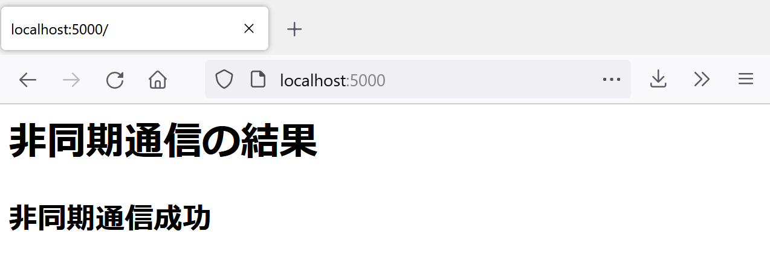
非同期通信
非同期通信のテスト(ブラウザ画面)
Notes:
では実装し終えましたらブラウザでローカルホスト5000にアクセスしてみます。するとこのように表示されれば成功になります。

Slide 25
非同期通信の応用
入力された郵便番号からテキストボックスに市区町村を入力
HTMLで定義したテキストボックス(入力タイプは数値)に郵便番号を入力してボタンを押してheartrails.comにXMLHttpRequestでJSONデータをリクエスト。
JSONの中から都道府県と市区町村と番地を抽出して文字列を連結し、住所用のテキストボックスに反映させる。
Notes:
ここからは応用になります。非同期通信を応用してみます。例えば皆さんも何かのサイトで自分の住所を登録する時に見ると思いますが、郵便番号を入力したらある程度住所を入れるテキストを埋めてくれるサービスがあります。この機能についてハートレイルズにXMLHttpRequestでJSONをリクエストして都道府県名と市区町村と番地を抽出して文字列を連結して住所用のテキストボックスに反映させてみましょう。

Slide 26
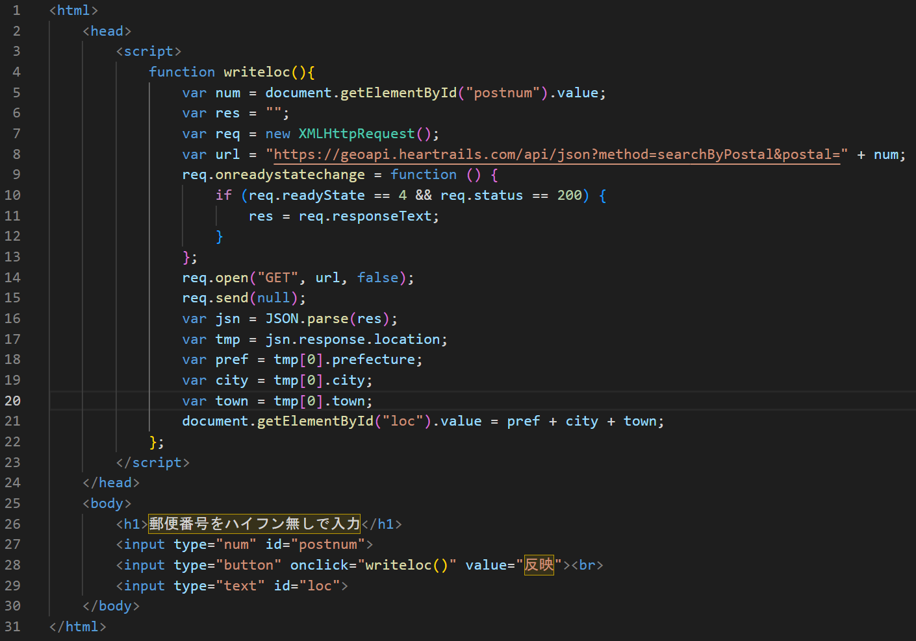
非同期通信の応用
入力された郵便番号からテキストボックスに市区町村を入力
「JSON.parse」でJSONを連想配列にする。
JavaScriptはPythonと異なり配列のように扱わなく
ピリオドの後にで要素名を入れて値を取得する。
Notes:
ではこちらがHTMLになります。今回はDOM操作とXMLHttpRequestを使います。XMLHttpRequestについては先ほどと同じ流れになります。また、JSONはJavaSciptだとJSON.parseという機能を使って連想配列にします。Pythonとキーの指定方法が違うことに注意してください。

Slide 27
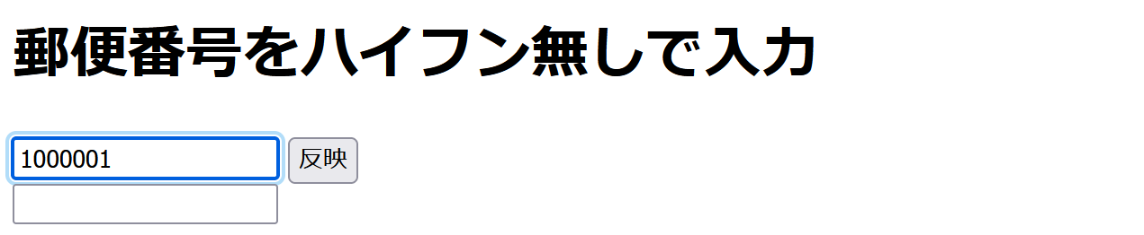
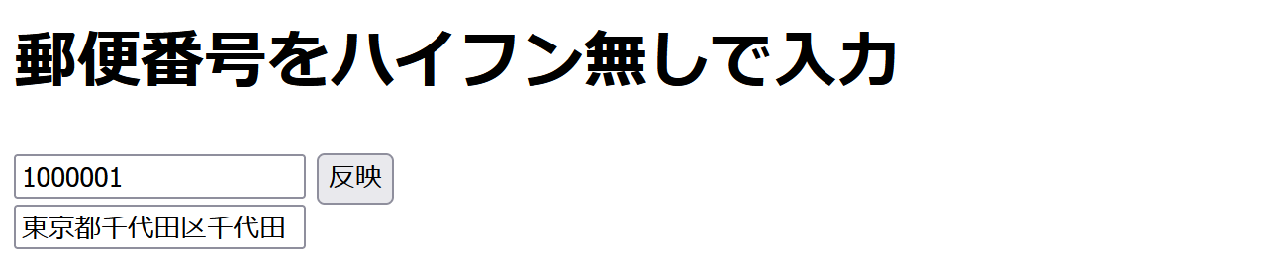
非同期通信の応用
入力された郵便番号からテキストボックスに市区町村を入力
郵便番号として「1000001」と入力
住所用テキストボックスに住所が反映される
Notes:
では実際にブラウザでHTMLファイルを開き郵便番号を入力して反映ボタンを押してみましょう。ここでは郵便番号に1000001と入力します。すると東京都千代田区千代田という風に出力されていることが分かります。

Slide 28
非同期通信の応用
秒数カウント
ブラウザ画面に表示されている数値を1秒ごとに1ずつ上げていく。
settimeout関数を用いて1秒ごとにXMLHttpRequestで数値を1上げるリクエストを送る関数を無限ループさせる。
Notes:
では次に秒数カウントをします。機能としてはブラウザ画面に表示されている数値を1秒ごとに1ずつ上げていくものになります。動作が重くなるので推奨はしませんが、一定時間ごとにXMLHttpRequestを使うことでサイトにリアルタイム性を作る事が出来ます。手法としてはsettimeout関数を使って1秒ごとにXMLHttpRequestを使います。

Slide 29
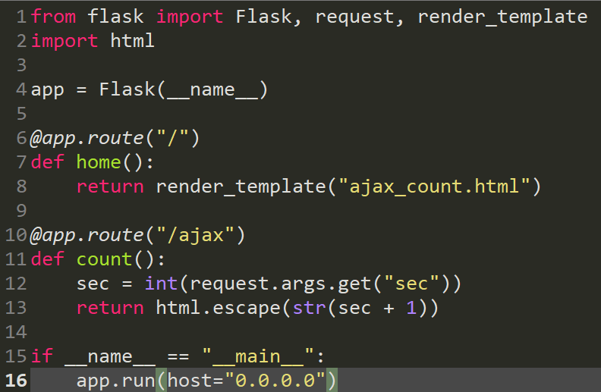
非同期通信の応用
秒数カウント(サーバ・Python側)
Notes:
ではまずサーバ側のプログラムです。10行目のajaxでsecというパラメータを受け取ってレスポンスではそこに1を加えた数値を文字列にして返します。

Slide 30
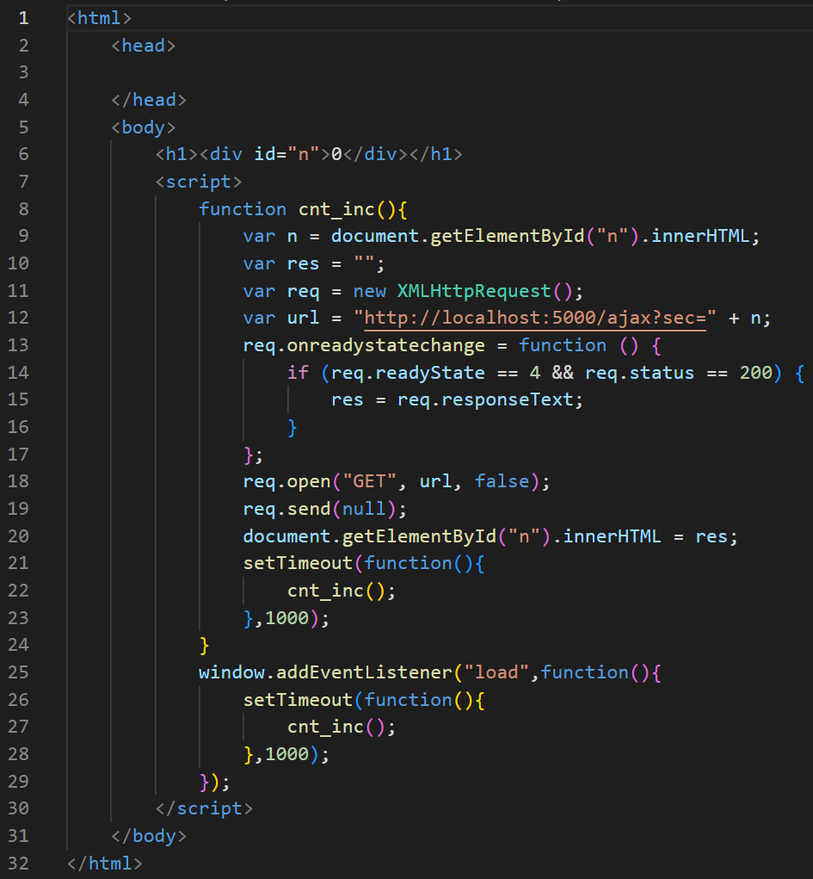
非同期通信の応用
秒数カウント(HTML・Javascript側)
settimeoutでは時間をミリ秒で記述する
window.addEventListernerではページを
開いたときに動作する
ajax_count.html
Notes:
次にこちらがHTMLのコードです。先ほどの流れと基本的に変わりはしませんが、ページを開いたときの動作としてwindow.addEventListernerを使い関数を呼ぶ出します。また、関数内でsettimeout関数で1秒ごとに関数を呼び出すようにしています。ここでsettimeout関数ではミリ秒で記述をします。

Slide 31
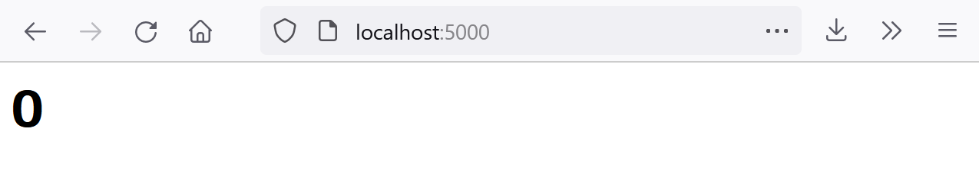
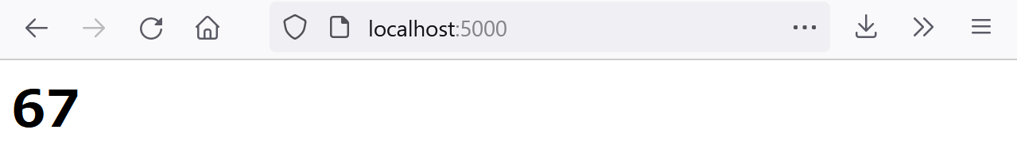
非同期通信の応用
秒数カウント(ブラウザ画面)
開いた直後のブラウザ画面
67秒後のブラウザ画面
Notes:
ではローカルホスト5000を開きプログラムを動かしてみましょう。開いた直後は0と表示されますが、1秒ごとに数値が1ずつ増えて秒数カウントができるようになります。

Slide 32
非同期通信の応用
非同期通信の応用例
一定時間ごとにリクエストを送ることでグラフなどを比較的リアルタイムで動かすことができる
一定時間ごとにリクエストを送りテキストの中身を更新させコンテンツにリアルタイム性を持たせる
→ただし挙動が重くなることやサーバへの負荷等注意が必要
Notes:
最後にその他の応用例です。例えば一定時間ごとにリクエストを送ることでグラフなどをリアルタイムで動かすなどがあります。他にも一定時間ごとにリクエストを送ってテキストの中身を更新させコンテンツにリアルタイム性を持たせられます。ただし、挙動が重くなる可能性や、サーバ側への負荷がかかるなどあるためそこは注意しましょう。

Slide 33
グラフの描画
グラフ描画
JavaScriptではライブラリを用いることでWebページにグラフを描画することができる。
代表的なライブラリとして
Chart.js
D3.js
などがある。
本講座ではChart.jsを用いる
Notes:
それではここからはJavaScriptの外部ライブラリを使っていきます。まずはグラフの描画を行います。JavaScriptは冒頭にも説明しましたがブラウザ側で動かすプログラムなのでグラフィックやデザイン関係に富んでいます。そこで実用的なものの一つがグラフの描画です。グラフの描画にはChart.jsとD3.jsなどがあります。本講座ではChart.jsを使います。

Slide 34
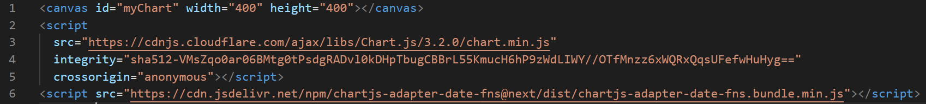
グラフ描画
チュートリアル(コード)
canvasタグを記述し、属性にidを書く。
外部サイトからChart.jsライブラリをscriptタグで記述
https://www.tohoho-web.com/ex/chartjs.html
https://misc.0o0o.org/chartjs-doc-ja/ より
Notes:
ではまずチュートリアルをやってみます。まず外部ライブラリを使用する時はそれ専用にアクセスしたりScriptを書く必要があります。そのため2行目から6行目の内容をまず記述する必要があります。ただし、長すぎるので下に参考サイトを載せていますのでこのサイトを活用してください。また、Chart.jsではグラフの描画にHTMLのCanvasタグを記述してその属性にidがあり、指定したIDにグラフを描画します。

Slide 35
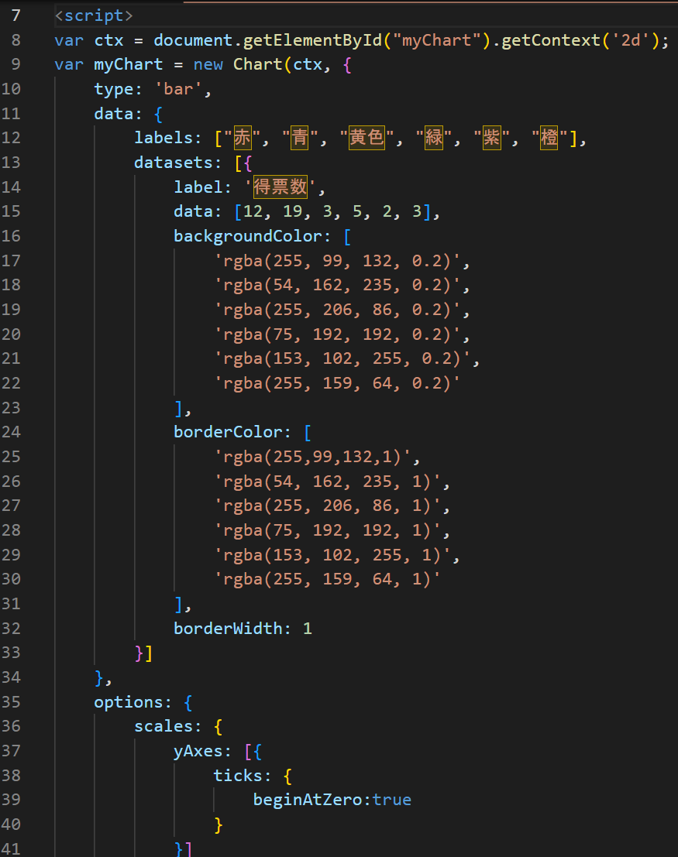
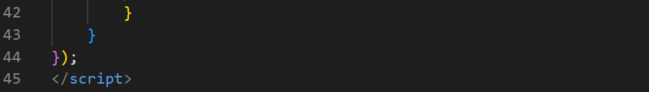
グラフ描画
チュートリアル(コード)
https://misc.0o0o.org/chartjs-doc-ja/ より
Notes:
ではここからサンプルとしてこのように集計したヒストグラムのような棒グラフを書いてみましょう。先ほどの続きのコードになります。

Slide 36
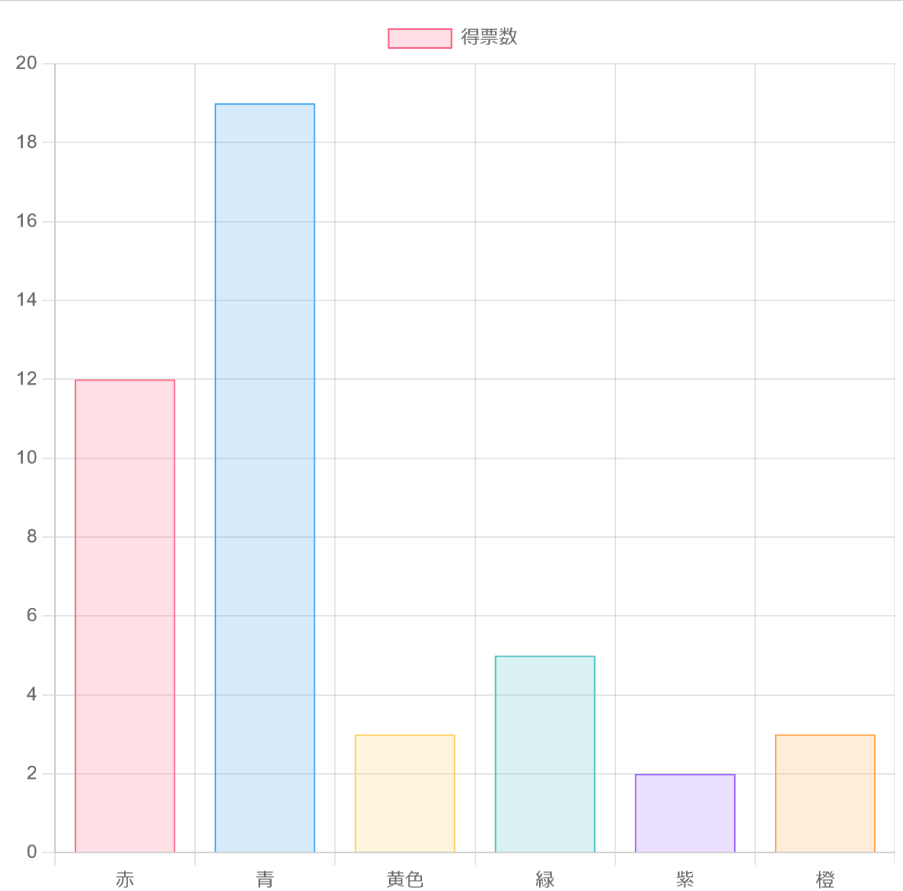
グラフ描画
チュートリアル(ブラウザ画面)
Notes:
このHTMLファイルを作成後にブラウザで開くとこのように表示されます。

Slide 37
グラフ描画
サーバから入手した三次関数のデータをグラフ化
ブラウザ側ではXMLHttpRequestでサーバ側にリクエストを送る
サーバ側で三次関数のx座標とy座標のデータをJSONでレスポンスを返す
ブラウザ側は受信したJSONからデータをx座標・y座標データを取得して折れ線グラフを描画
Notes:
では次にグラフを使ったサービスを実践します。ここではサーバから入手した三次関数のデータをグラフ化してみます。ブラウザ側からXMLHttpRequestを使用してサーバ側にリクエストを送ります。次にサーバ側で三次関数のx座標とy座標のデータをJSONでレスポンスを返します。ブラウザでは受信したJSONから使ってX座標とY座標取得して折れ線グラフを作ります。

Slide 38
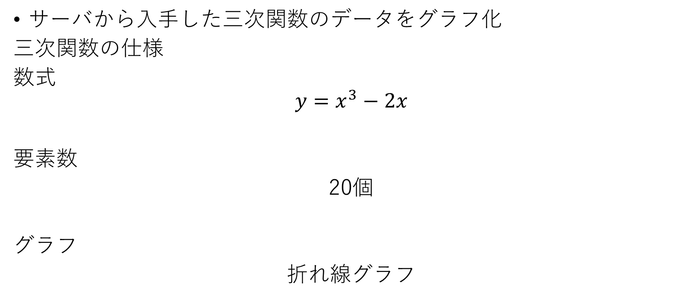
グラフを描画
サーバから入手した三次関数のデータをグラフ化
三次関数の仕様
数式
$$y=x^{3}−2x$$
要素数
20個
グラフ
折れ線グラフ
Notes:
では具体的な使用です。数式はy=x^3-2xで要素数は20個、グラフは折れ線グラフです。

Slide 39
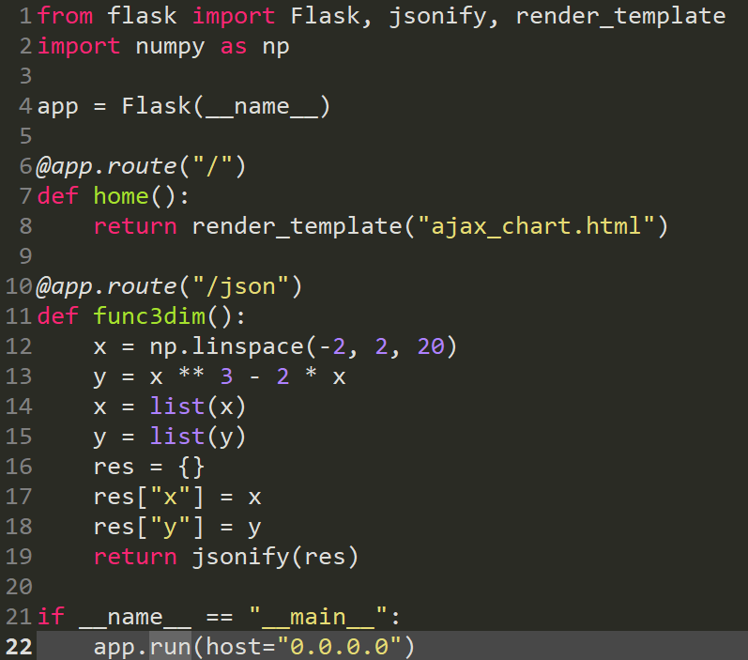
グラフを描画
サーバから入手した三次関数のデータをグラフ化(Python)
Notes:
ではサーバ側のプログラムです。今回は少し数学を使うのでnumpyを使いますが、webサービスと直接かかわりは無いのでこういうものがあるのかと思っていただければ大丈夫です。10行目からがXMLHttpRequestをされたときのレスポンスを返すまでのプログラムです。

Slide 40
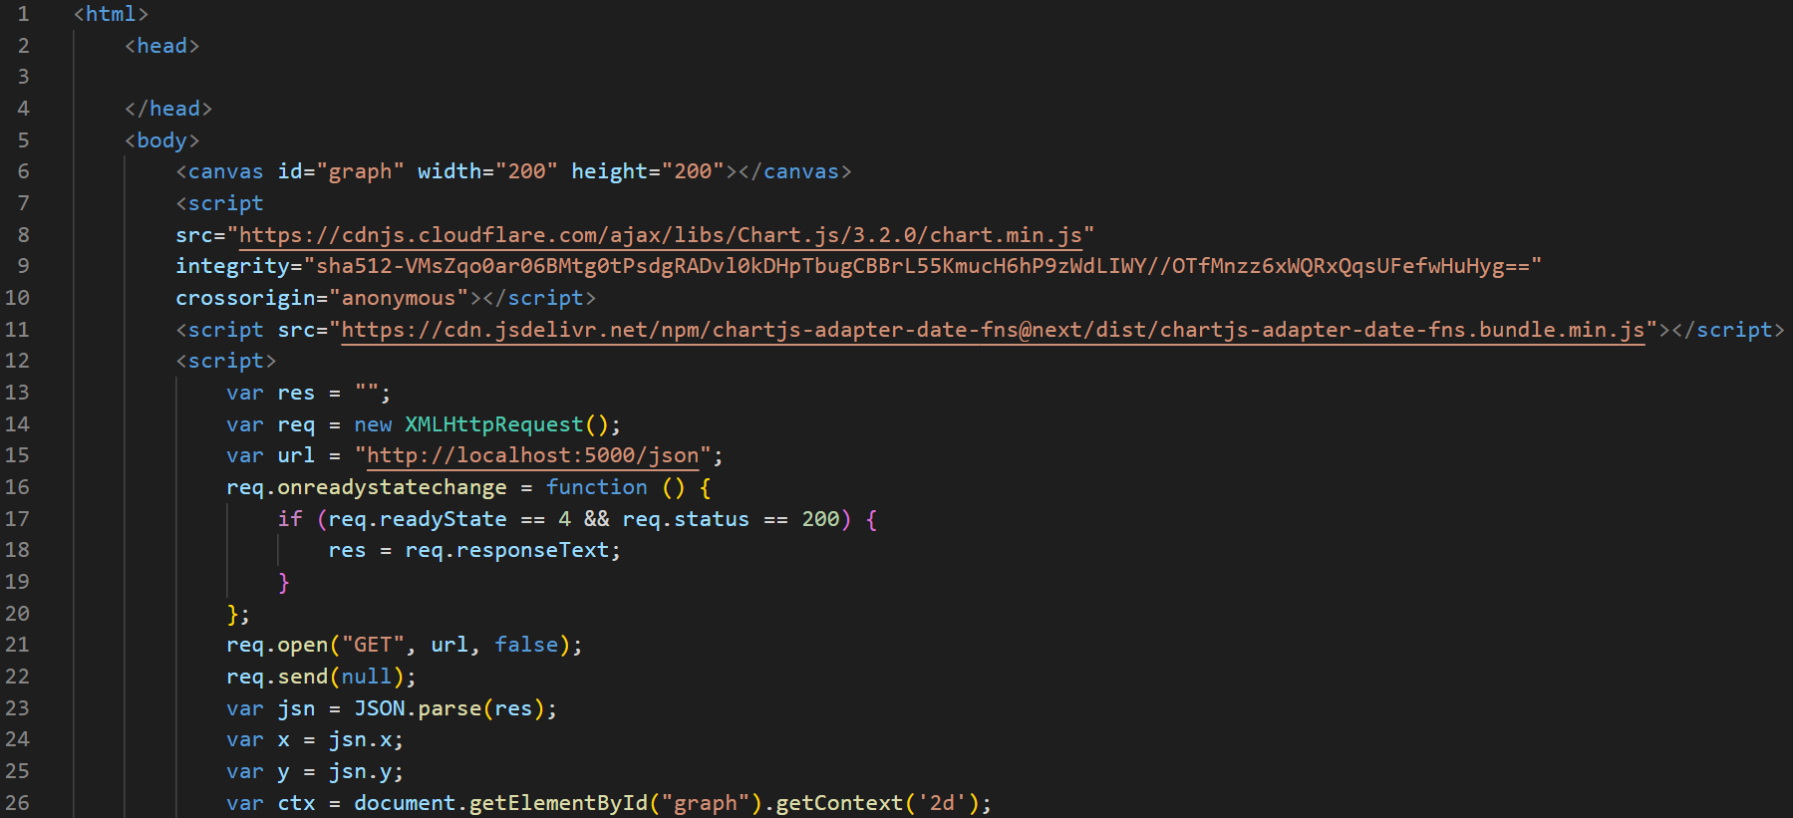
グラフを描画
サーバから入手した三次関数のデータをグラフ化(JavaScript)
ajax_chart.html(1/2)
Notes:
そしてこちらが今回のHTMLです。CANVASタグを使うこととChart.jsのライブラリを使う記述をします。そのあと、XMLHttpRequestを使ったリクエストとJSONデータを連想配列に直すプログラウを書きます。

Slide 41
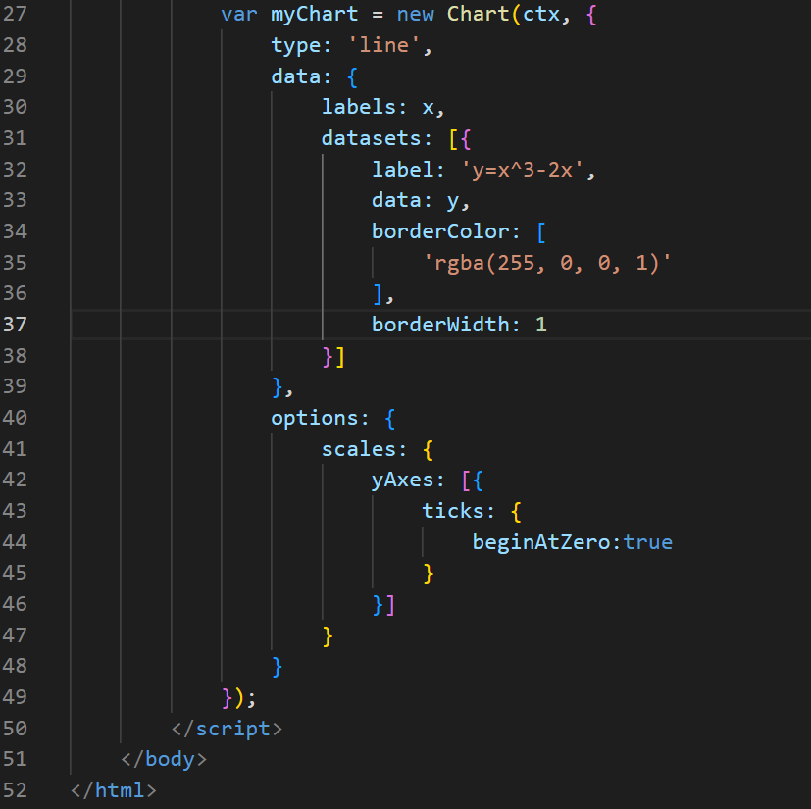
グラフを描画
サーバから入手した三次関数のデータをグラフ化(JavaScript)
ajax_chart.html(2/2)
Notes:
次にここからグラフの描画です。折れ線グラフなのでtypeはラベルにします。

Slide 42
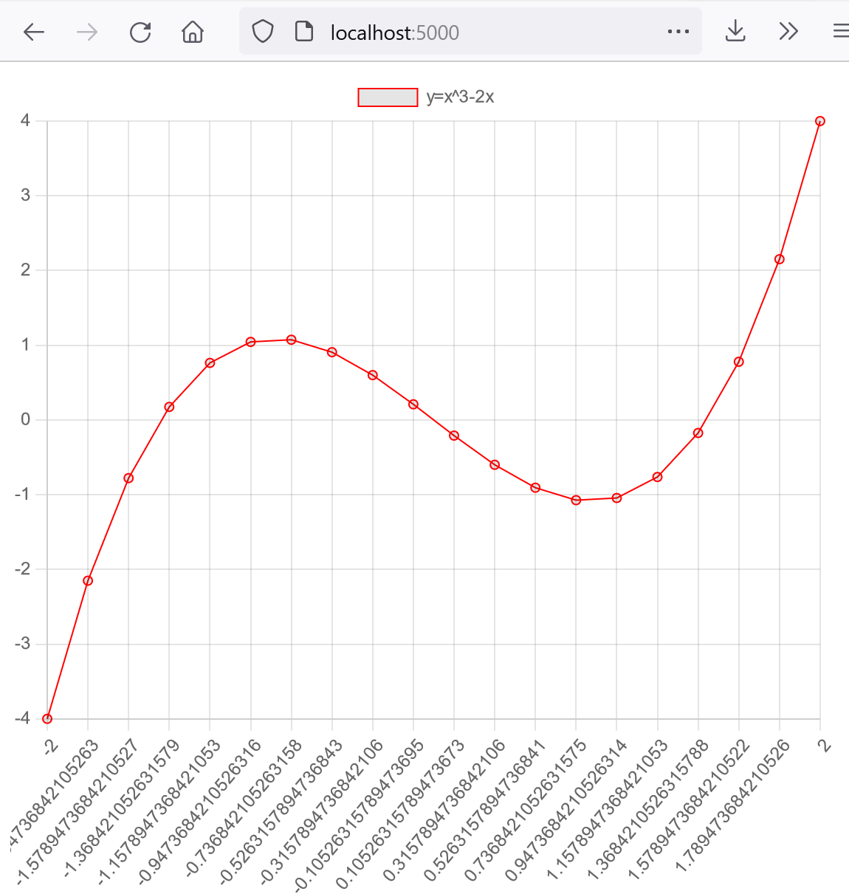
グラフを描画
サーバから入手した三次関数のデータをグラフ化(ブラウザ側)
Notes:
そしてローカルホスト5000にアクセスするとこのように表示されます。

Slide 43
地図を表示
JavaScriptではライブラリを用いて地図を表示することができる。
代表的なライブラリとして
Leaflet
GoogleMaps
などがある。
本講座ではLeafletを使用する。
Notes:
それでは次にJavaScriptを使った地図情報ライブラリです。フロントエンドとしてグラフィックやデザインに強いことはグラフでも説明しましたが、そのグラフィックの一つの代表例に地図があります。代表的なライブラリにはLeafletとGoogleMapsがあります。本講座では無料で使えるLeafletを使用します。

Slide 44
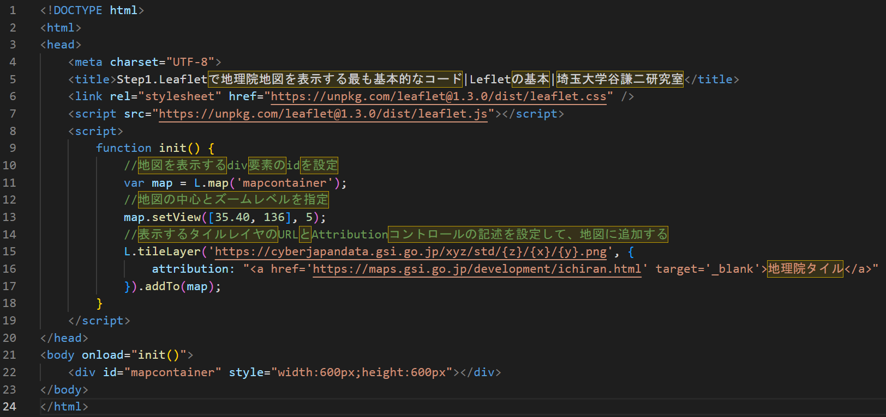
地図を表示
チュートリアル(HTML・JavaScript)
最低限の実装
https://ktgis.net/service/leafletlearn/index.html より
Notes:
ではまずチュートリアルです。下に載せていますURLからHTMLをコピーしてこのようなHTMLコードを作ります。

Slide 45
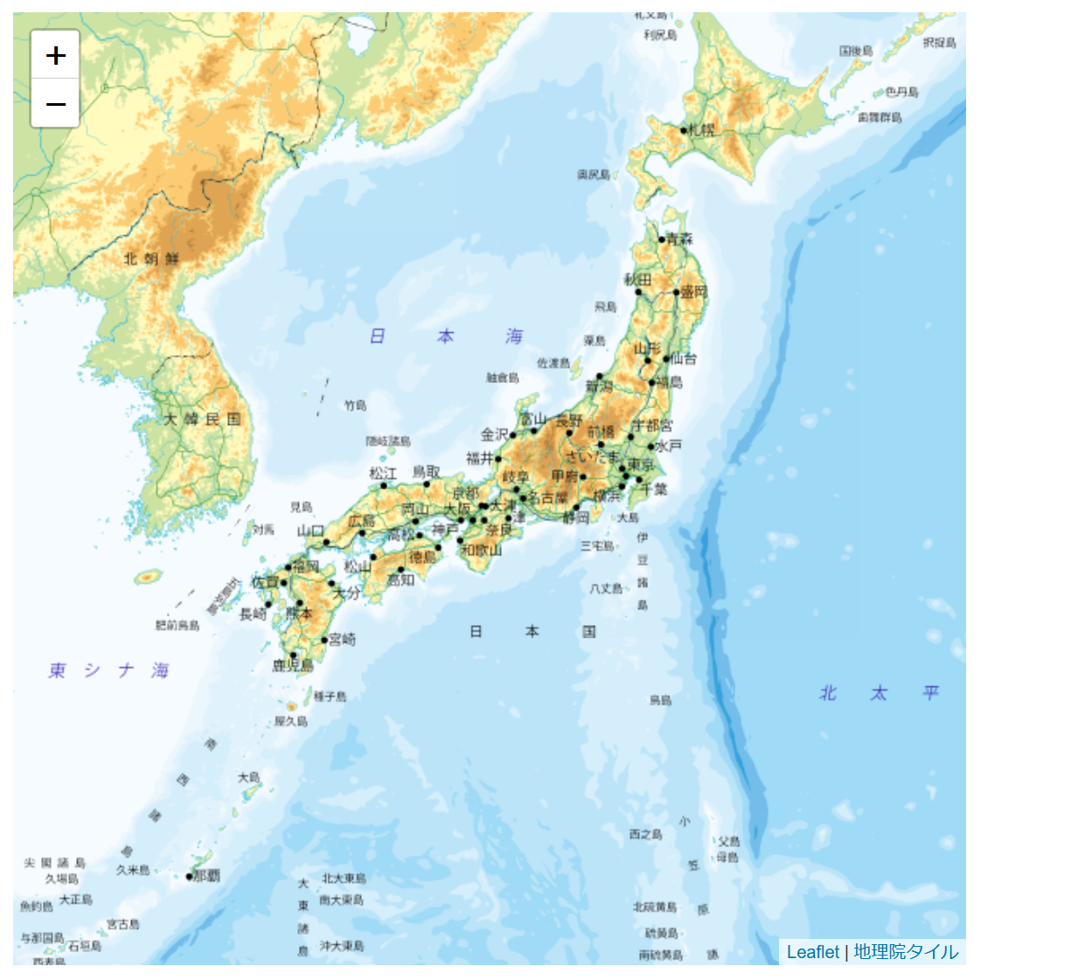
地図を表示
チュートリアル(ブラウザ画面)
Notes:
コードを保存してブラウザで実行するとこのように日本列島が表示されます。

Slide 46
地図を表示
他の機能
Leafletには当該場所を指定するマーカーや中心から円で距離を示す機能や線・多角形を地図上に作る機能がある。
例：東京駅から半径500mのエリアを図示
仕様
東京駅にマーカーを置く
東京駅から半径500mのエリアを赤色で図示する
東経139.7673068・北緯35.6809591
Notes:
では次にLeafletの機能として指定したところに多角形や円を作れます。特に円は中心座標を設定して距離を設定しますのである地点からどのくらい離れているかを視覚的に表すことができます。そこで、東京駅から半径500mのエリアを図示してみましょう。使用としては東京駅にマーカーを置き、東京駅から半径500m以内をエリアを赤色で図示します。座標は東経139.7673068、北緯35.5809591です。

Slide 47
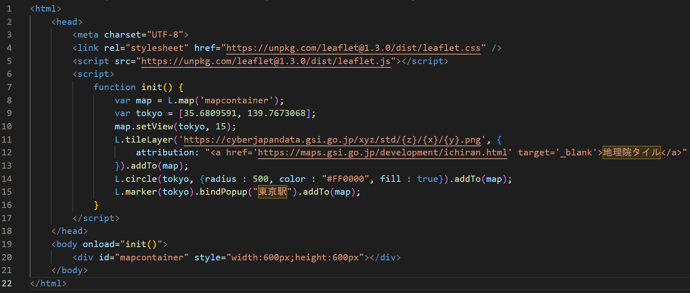
地図を表示
他の機能
例：東京駅から半径500mのエリアを図示(HTML・JavaScript)
Notes:
これを実装するにはこのようになります。14行目で東京駅の座標と500mを設定し、15行目では東京駅にマーカーを置きます。

Slide 48
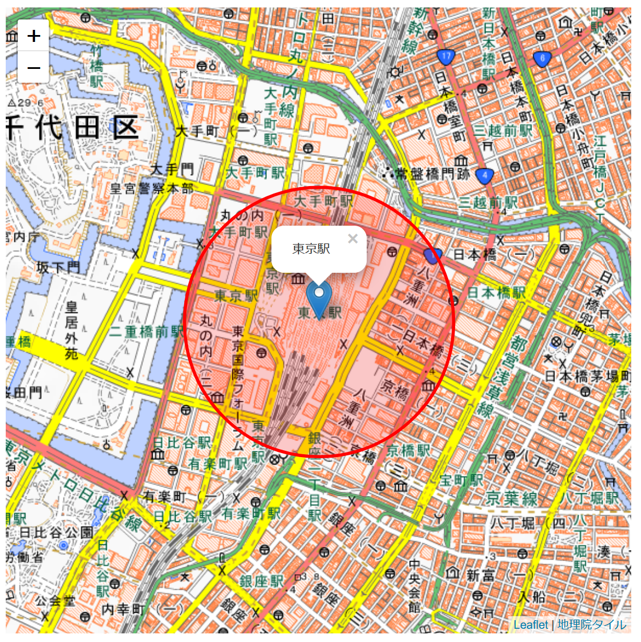
地図を表示
他の機能
例：東京駅から半径500mのエリアを図示(ブラウザ画面)
東京駅のマーカーをクリック
Notes:
このHTMLを実装するとこのように表示されます。

Slide 49
地図を表示
郵便番号上の全ての緯度経度情報の表示
HeartrailのGeoAPIでは一つの郵便番号から複数の住所・座標情報が存在する。
格納されている全ての緯度経度情報と地名をマーカーで表示
緯度情報の平均値と経度情報の平均値から中心座標を求め郵便番号と共にマーカーで表示
Notes:
では次に郵便番号上の全ての緯度経度情報の表示をします。ハートレイルのGeoAPIには郵便番号から複数の住所・座標情報があります。そこで、格納されている全ての緯度経度情報と地名をマーカーで表示してみましょう。また、緯度情報の平均値と経度情報の平均値から中心座標を求められますので、そこに郵便番号を表示するマーカーを表示します。

Slide 50
地図を表示
郵便番号上の全ての緯度経度情報の表示(処理の流れ)
郵便番号を
GETで送信
郵便番号を
GETで送信
クライアント
作成するサーバ
heartrail
地図と
マーカーを
レスポンス
住所情報と
緯度経度の
JSONを取得
Notes:
では地図を表示するイメージです。まずブラウザは郵便番号をGETでサーバにリクエストを送り、サーバ側はハートレイルにGETで受け取った郵便番号でリクエストを送ります。するとサーバはハートレイルからJSONを取得します。サーバ側は必要な部分を取り出してJavaScriptも共に作成してブラウザ側にレスポンスを送ります。

Slide 51
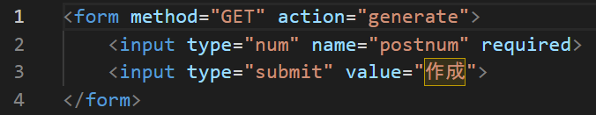
地図を表示
郵便番号上の全ての緯度経度情報の表示(HTML・JavaScript)
検索画面
home.html
Notes:
ではこちらが検索画面です。

Slide 52
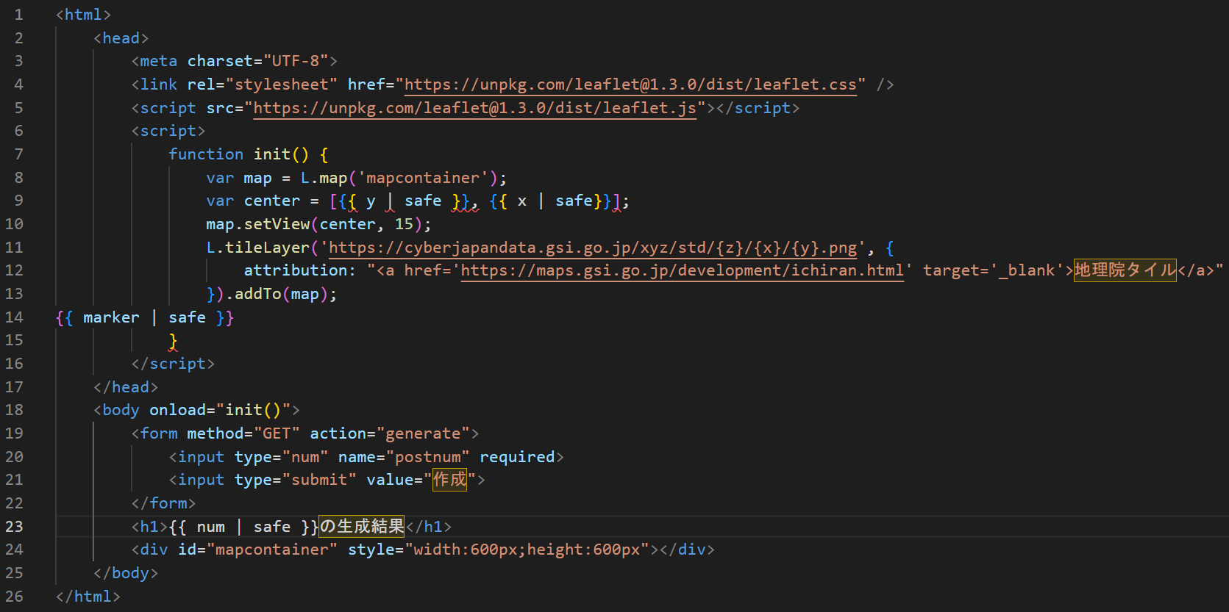
地図を表示
郵便番号上の全ての緯度経度情報の表示(HTML・JavaScript)
地図の表示画面
map_generate.html
Notes:
次にこちらが地図を生成するHTMLです。一部PythonのFlaskからデータを入れるところがありますので注意してください。

Slide 53
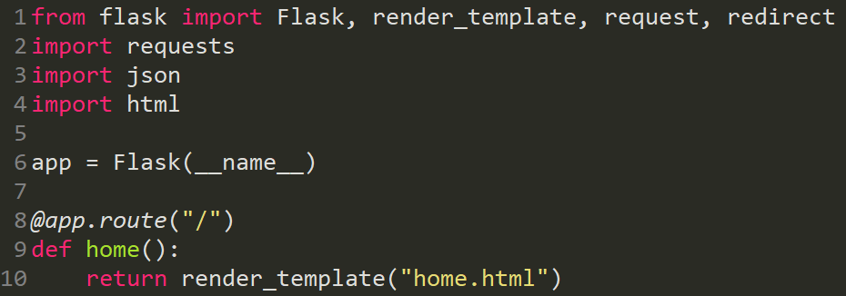
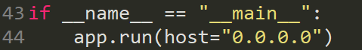
地図を表示
郵便番号上の全ての緯度経度情報の表示(Python・サーバ)
ライブラリのインポート・検索画面
Notes:
次にこちらがサーバ側のプログラムです。ライブラリのインポートと検索画面の表示とFlaskの実行の部分です。

Slide 54
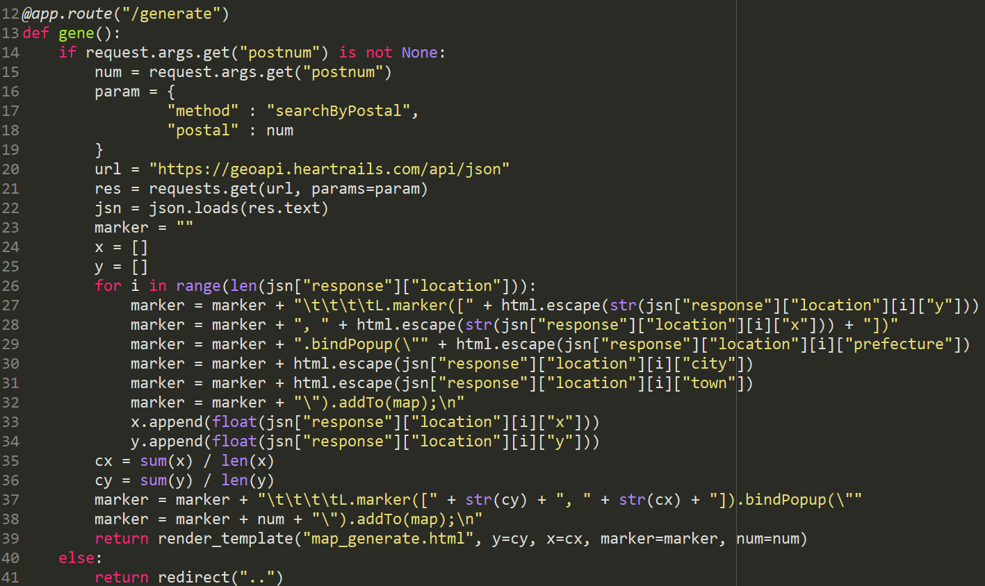
地図を表示
郵便番号上の全ての緯度経度情報の表示(Python・サーバ)
地図の表示画面
Notes:
次にこちらが入力された郵便番号から緯度経度情報と地名を取得してHTMLに反映しレスポンスを返すプログラムになります。

Slide 55
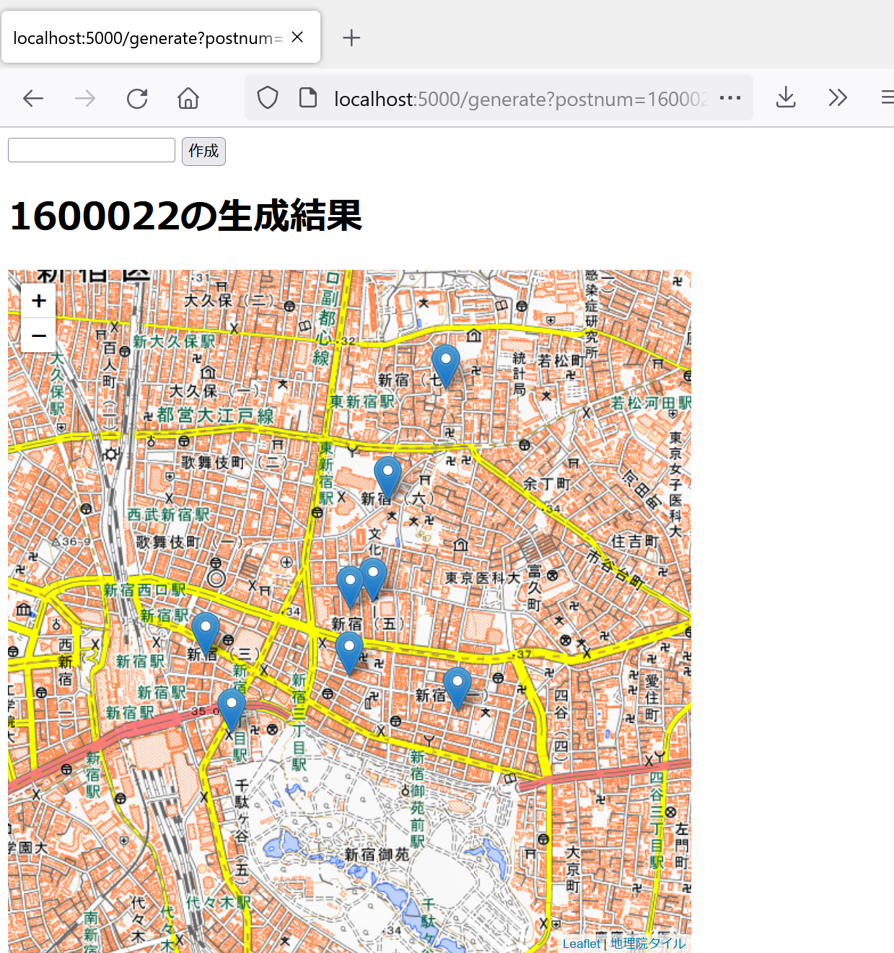
地図を表示
郵便番号上の全ての緯度経度情報の表示(ブラウザ画面)
新宿駅がある郵便番号での実行結果
Notes:
実装し終えましたら実行してブラウザでローカルホスト5000にアクセスしてみます。ここでは新宿駅のある郵便番号を入力して生成した結果になります。

Slide 56
まとめ
サーバサイドだけではできない技術はクライアントサイドで
サーバ側にもクライアント側にも良い点と注意する点がある
JavaScriptを用いることで動的にデータを反映できる
外部ライブラリを用いることでグラフや地図を表示できる
サーバサイドとの組み合わせでより機能を拡張できる
JSONなどを用いるとクライアント側で合わせやすい
Notes:
それでは最後にまとめです。まず当たり前ですがサーバサイドだけで実装できない部分はクライアントサイドでやります。また、サーバ側にもクライアント側にも良い点と注意すべき点があります。そしてJavaScriptを使うことで動的にデータを反映する事ができます。他にも外部ライブラリを使うことでグラフや地図を表示できます。また、サーバサイドとの組み合わせでより機能を拡張できます。そしてサーバ側はJSONなどを用いることでクライアント側でサービスを作りやすくなります。最後までご視聴ありがとうございました。次回は脆弱性対策をプログラムで実装する方法を学びます。ここまでで基本的なwebサービスの作り方が分かって慣れたら色々作れるようになりますが、セキュリティを気を付けないとサービスがどれだけすごくても良いサービスを作れません。そこで次回は有名なwebの不正アクセスのやり方と対策を学んでいきます。

